Slide 1
RABİA GİZEM KURU
3 A SINIFI
NO:217

Slide 2
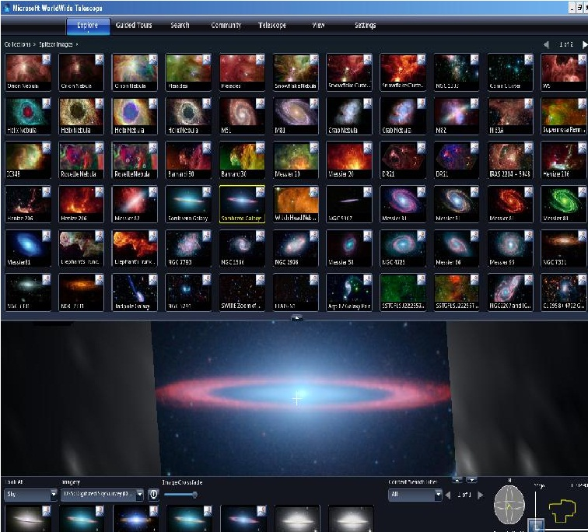
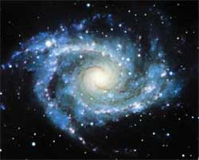
GALAKSİLER
Galaksiler milyarlarca yıldızdan oluşur. (Şunu unutmayın: Yıldızlar Güneş gibi büyük gök cisimleridir. Örneğin Dünyamız veya Ay birer yıldız değil, sadece gezegendir.) En büyük galaksideki yıldız sayısı yaklaşık 3 trilyondur. Orta büyüklükteki bir galakside yaklaşık 200-300 milyar, küçük bir galakside ise yaklaşık 100 milyar yıldız vardır.

Slide 3
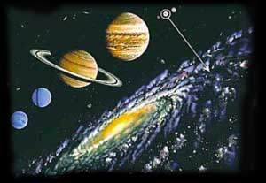
SAMANYOLU GALAKSİSİ
Samanyolu, Dünyamız'ın içinde bulunduğu galaksinin ismidir. Samanyolu Galaksisi çok büyüktür. Tabii, bütün büyük galaksilerde olduğu gibi Samanyolu'nun da bir galaksi merkezi vardır. Bu merkezde bulunan yıldızlar daha yaşlı, kırmızı ve sarı olan yıldızlardır. Galaksinin kollarındakiler ise daha çok sıcak, genç mavi yıldızlardır. Ayrıca bu kollarda gaz ve toz bulutları da vardır.
Bu galaksi sarmal şeklindedir, aslında galaksinin şekli "rüzgar gülünün" şeklinin aynısıdır. Yani, merkezinden dışa doğru açılan kolları vardır. Bu kollar dört tanedir. Bunlardan birinin adı "Avcı Kolu"dur. "Güneş Sistemi" denilen gezegenler topluluğu bu kolda bulunur ve bu topluluktaki gezegenlerden biri de Dünyamız'dır.

Slide 4
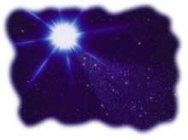
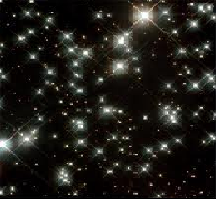
YILDIZLAR
Yıldızlar ve gezegenler, uzaydaki "bulutsu" ismi verilen gaz ve toz yığınlarının bir araya gelip sıkışmalarıyla meydana gelirler. Gök cisimlerinin kaynağı olan bulutsular bu nedenle evrende oldukça önemli bir yere sahiptirler. Bulutsuların yıldızlar gibi kendi ışıkları yoktur. Bu nedenle, onları görmek çok zordur. Ancak, içlerindeki gaz parladığında, yıldızlardan gelen ışığı yansıttıklarında veya ışığın kaynağının önüne geçtiklerinde görünürler.
Yıldızlar, çevrelerine ısı, ışık ve enerji verirler. Çok küçük yıldızlar olduğu gibi çok büyük dev yıldızlar da vardır. Bununla beraber çok büyük olduğunu düşündüğümüz Güneş orta büyüklükte bir yıldızdır ve Güneş'ten çok daha büyük yıldızlar vardır.
Peki yıldızların belli bir süre yaşadıklarını biliyor muydunuz? Evet, çocuklar yıldızlar canlı değildirler ama tıpkı canlılar gibi doğar, yaşar ve ölürler.
Yukarıda da bahsettiğimiz gibi yıldızlar bulutsularda oluşur ve yaşamaya başlarlar. Dev bir yıldız yaşamının sonuna geldiğinde ise, şiddetli bir patlama ile uzay boşluğuna dağılır. Bu yıldızın dağılan parçalarından da daha küçük yıldızlar ve gezegenler oluşur. Güneş, Güneş Sistemi içindeki gezegenler ve elbette bizim Dünyamız da, çok eski zamanlarda dev bir yıldızın patlaması sonucunda ortaya çıkmıştır.

Slide 5
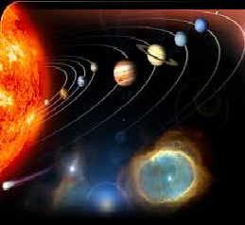
GÜNEŞ SİSTEMİ
Güneş Sistemimiz; Güneş, dokuz gezegen ve bu gezegenlerin altmış bir adet uydusundan meydana gelir. Bu gezegenlerin arasındaki boşlukta birçok kuyruklu yıldız ve göktaşı bulunur. Bütün bu gökcisimlerinin en büyüğü olan Güneş ise, tüm Güneş Sistemi'nin kalbidir.
Güneş Sistemimiz'in bir parçası olan bu dokuz gezegen, hem kendi etraflarında, hem de Güneş'in etrafında sıralanmış bir şekilde sürekli dönerler. Güneş'e en yakın olandan en uzağa doğru gezegenlerin adlarını sayalım; Merkür, Venüs, Dünya, Mars, Jüpiter, Satürn, Uranüs, Neptün ve Plüton. Gördüğünüz gibi Dünyamız, Güneş'e yakınlık sıralamasında üçüncüdür.
Güneş Sistemi içinde bulunan her gezegenin farklı özellikleri vardır. Bunlardan kiminin sıcaklığı kurşunu eritecek kadar yüksektir. Kimi ise tamamen buzullarla kaplıdır. Bazı gezegenler tamamen gazdan oluşur. Bazıları ise Ay kadar minik gezegenlerdir

Slide 6
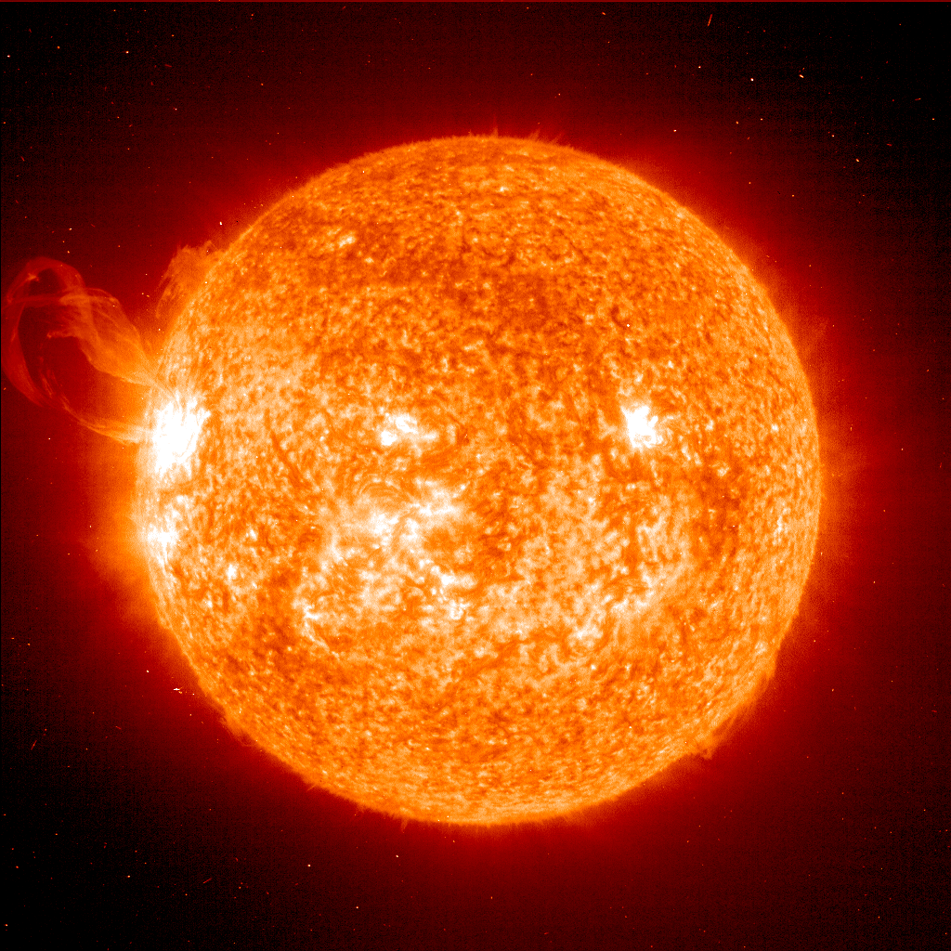
GÜNEŞ
Güneş, Güneş Sistemi'ndeki en büyük gök cismidir. Çok sıcak ve yanmakta olan bazı gazlardan oluşur. Bu nedenle, yüzeyinde her saniyede milyonlarca atom bombası patlamasına eşit güçte patlamalar olur. Bu patlamalarda boyu Dünyamız'ın büyüklüğünün 40-50 katı olan alevler fışkırır.
Ateşten bir topa benzeyen Güneş, yüzeyinden çok büyük bir ısı ve ışık yayar. Eğer, Güneş olmasaydı, her zaman gece olurdu ve her yer buzla kaplı olurdu. En önemlisi daha önce söylemiştik ya! Dünya'da yaşam yani biz olamazdık.

Slide 7
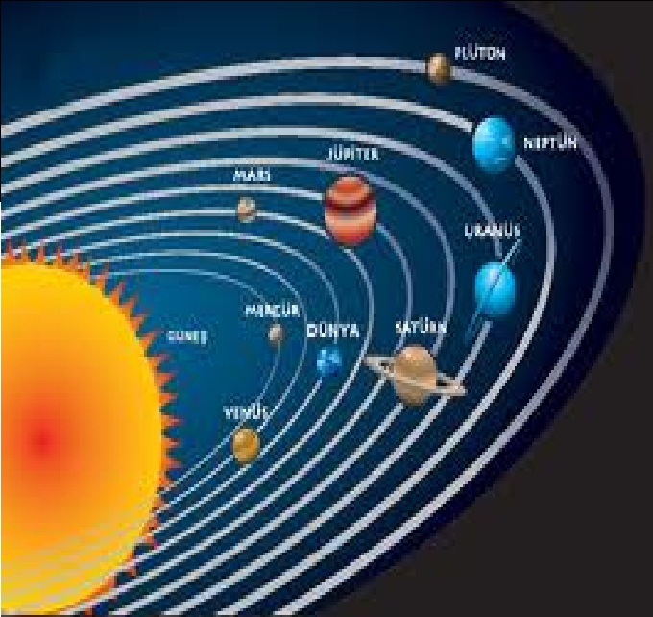
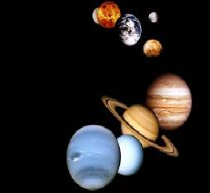
GEZEGENLER
Gezegenlerin yıldızların etrafında dönen gökcisimleri olduğundan daha önce bahsetmiştik. Bu bölümde Dünyamız'ın da içinde bulunduğu Güneş Sistemi'ndeki gezegenleri inceleyeceğiz. Güneş Sistemi'ni bir daire olarak düşünürsek Güneş bu dairenin tam ortasında yani merkezindedir.

Slide 8
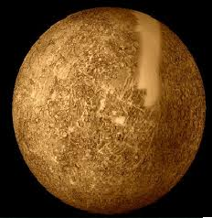
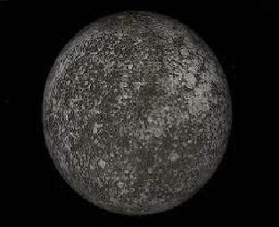
MERKÜR
Güneş'e doğru ilerlemeye devam edersek Güneş'e en yakın gezegen olan Merkür'e ulaşırız. Merkür'ün en ilginç özelliği, kendi etrafında çok yavaş dönmesidir. Kendi etrafındaki dönüş hızı, neredeyse Güneş'in etrafında yaptığı dönüş kadar yavaştır. Öyle ki Merkür Güneş etrafında iki kez döndüğünde, kendi etrafında sadece üç kez dönmüş olur. Gece ile gündüzün bu kadar uzun sürmesi, gezegenin bir yüzünü kavururken, öteki yüzünü ise dondurur. Bu nedenle gece ile gündüz arasındaki ısı farkı yaklaşık 1000 derecedir. Elbette böyle bir ortam, hiçbir canlının yaşamasına imkan vermez.
Notes:
8

Slide 9
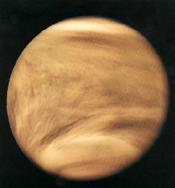
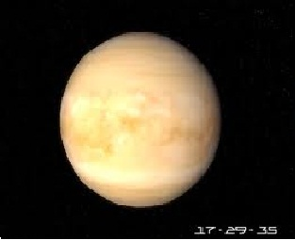
VENÜS
Güneş'e doğru bir sonra karşılaşacağımız gezegen Venüs'tür. Venüs gökyüzünde Güneş ve Ay'dan sonraki en parlak cisimdir. Bu nedenle, en eski çağlardan bu yana insanlar tarafından bilinir. Venüs'te, dondurucu soğukların aksine, yakıcı bir sıcaklık hüküm sürer. Isı yüzeyde yaklaşık artı 450°C'ye kadar ulaşır. Bu, kurşunu bile eritmeye yetecek bir ısıdır. Venüs'ün bir diğer özelliği de, yoğun bir karbondioksit tabakasından oluşan ağır atmosferidir. Ayrıca, Venüs'ün atmosferinde kilometrelerce kalınlıkta asit katmanları bulunmaktadır. Bu yüzden gezegende sürekli öldürücü asit yağmurları yağar. Böyle bir ortamda, hiçbir canlı yaşayamaz.
Notes:
9

Slide 10
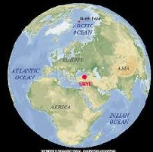
DÜNYA
Mars'tan sonra karşımıza çıkan mavi gezegen, Dünyamız'dır. Dünyamız'ın özelliklerini en son bölümde size detaylı bir şekilde anlatacağız. Ancak şimdiden şunu hatırlatalım: Dünyamız, üzerinde canlıların yaşamasına izin veren tek gezegendir.
Notes:
10

Slide 11
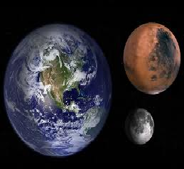
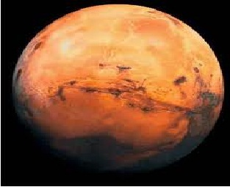
MARS
Jüpiter'den sonra Mars gelir. Mars, Dünya ile karşılaştırılamayacak kadar ölü bir gezegendir. Mars'ta herhangi bir canlının yaşaması mümkün değildir. Bunun çok önemli nedenleri vardır: Birincisi, Mars'ın atmosferi yoğun karbondioksit içeren zehirli bir karışımdır. İkincisi, gezegenin üzerinde hiç su yoktur. Üçüncüsü, Mars'ta sıcaklık yaklaşık eksi 53 derecedir. Ve dördüncüsü, Mars'ta çok kuvvetli rüzgarlar ve aylarca devam eden kum fırtınaları vardır.
Notes:
11

Slide 12
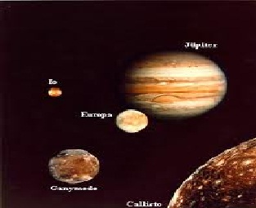
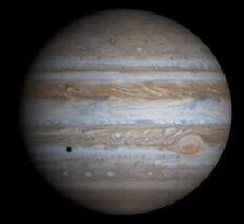
JÜPİTER
Güneş'e doğru biraz daha ilerlediğimizde Güneş Sistemi'nin en büyük gezegeni olan Jüpiter'le karşılaşırız. Jüpiter, Dünya'nın çapının 11 katı büyüklükte (Bu büyüklüğü daha iyi anlamak için 11 tane Dünya büyüklüğünde gezegenin birleştiğini düşünün!) olan bir gezegendir. Bu gezegende de şartlar yaşamaya elverişli değilir. Çünkü Jüpiter'in, üzerinde hiç kara parçası bulunmaz ve çok soğuk bir gezegendir.
Notes:
12

Slide 13
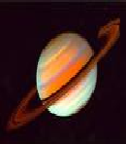
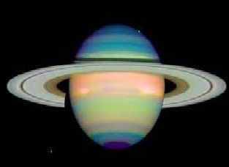
SATÜRN
Güneş'e doğru yolculuğumuza devam edersek Satürn'le karşılaşırız. Güneş Sistemi'nin bu ikinci büyük gezegeni, etrafındaki halkalarla tanınır. Bu halkalar gaz, buz ve kaya parçalarından oluşmaktadır. Bu gezegende ısı yine yaşama izin vermeyecek derecede düşüktür: Eksi 178 derece.
Notes:
13

Slide 14
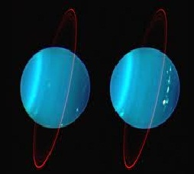
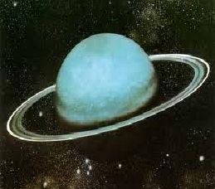
URANÜS
Merkeze yani dairenin ortasına doğru biraz daha ilerleyince Uranüs'le karşılaşırız. Uranüs, Güneş Sistemi'ndeki üçüncü büyük gezegendir. Atmosfer sıcaklığı eksi 214 derece civarındadır yani bu gezegen de bizi bir saniyede donduracak kadar soğuktur. Zehirli gazlardan oluşan atmosferi, yaşama kesinlikle uygun değildir.
Notes:
14

Slide 15
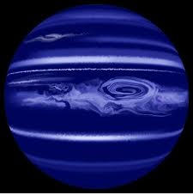
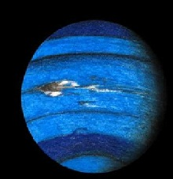
NEPTÜN
Güneş Sistemi'nin merkezine, yani dairenin iç kısmına doğru biraz daha ilerlediğinizde Neptün'le karşılaşırız. Bu gezegen de oldukça "soğuk"tur: Yüzey sıcaklığı eksi 218 derece civarındadır. Gazlardan oluşan atmosferi insan için zehirlidir. Dahası gezegenin yüzeyinde, hızları saatte 2000 kilometreye varan korkunç fırtınalar eser.
Notes:
15

Slide 16
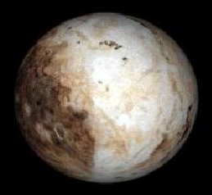
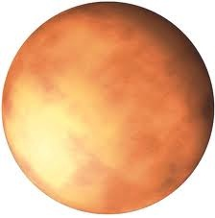
PLUTON
Dairenin en dışındaki gezegen Plüton'dur. Plüton aynı zamanda, Güneş'e en uzak ve en küçük olan gezegendir. Bu gezegenin gözlemlenmesi oldukça zordur, Hubble uzay teleskobu bile, ancak bunun yüzeyinde bulunan bazı kaba ayrıntıları ortaya çıkartabilmiştir. Bu küçük gök cismi, oldukça "soğuk"tur. Yaklaşık eksi 238 derece kadar! Kışın karlı havalarda eksi 2-3 dereceye kadar düşen ısı dondurucu bir soğuktur. Plütondaki eksi 238 derecelik ısı ise bizim dayanamadığımız kış günlerindeki soğuğun yaklaşık 100 katıdır. Bu da hayatımızı sona erdirecek derecede bir soğuk demektir. Plüton gezegeni bu kadar soğuk olması nedeniyle dışarıdan bir buz yığını gibi görünür.

Slide 17
Buraya kadar öğrendiklerimizin sonucunda ortaya çıkan gerçek, Dünya hariç Güneş Sistemi'ndeki gezegenlerin hiçbirinin yaşamaya uygun olmadığıdır. Güneş Sistemi'ndeki gezegenlerin her biri ölü ve sessiz dev cisimlerdir. Dünyamız ise yaşam için gerekli olan herşeyin var olduğu, yüzeyi rengarenk bir gezegendir. Yemyeşil ormanları ve masmavi denizleriyle uzaydan çok güzel görünmektedir. Ay'a ilk giden astronotlar, Dünya'nın renkli ve parlak görünümü karşısında hayrete düşmüşlerdir

Slide 18
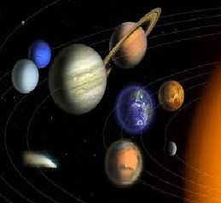
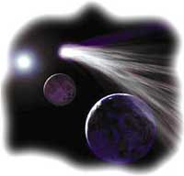
DİĞER GÖK CİSİMLERİ
Güneş Sistemi'ndeki diğer bazı gök cisimleri de kuyruklu yıldızlar, göktaşları ve meteroitlerdir. Bunlar, bundan yaklaşık 4 ya da 6 milyar yıl önce içinde Güneş Sistemi'nin de oluştuğu bulutsudan geriye kalan gök cisimleridir.
Güneş Sistemi'ndeki diğer bazı gök cisimleri de kuyruklu yıldızlar, göktaşları ve meteroitlerdir. Bunlar, bundan yaklaşık 4 ya da 6 milyar yıl önce içinde Güneş Sistemi'nin de oluştuğu bulutsudan geriye kalan gök cisimleridir

Slide 19
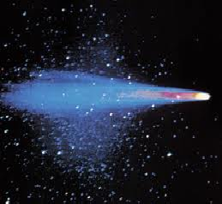
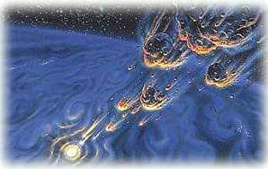
KUYRUKLU YILDIZ
Kuyruklu yıldızlar donmuş haldeki gazlardan ve tozlardan oluşmuştur. Bunlar bazen Güneş'in etrafında dolanmaya başlarlar. Kuyruklu yıldız Güneş'e yaklaştıkça ısının etkisiyle yüzeyi buharlaşmaya başlar. Buharlaşmanın sonucunda parlak ışık ortaya çıkar. Çekirdeğin üzerinde büyük bir gaz ve toz küresi oluşur. Bu gaz ve toz küresine "saç" ismi verilir. Ayrıca saça bağlı yine gaz ve tozdan bir kuyruk oluşur. Göktaşları uzaydaki kayalık cisimlerdir. Genelde Mars ve Jüpiter'in yörüngeleri arasında görülürler. Göktaşlarının çapları en fazla 1000 km'ye kadar çıkabilmektedir.

Slide 20
SUNUMUMUZ BİTMİŞTİR
BENİ DİNLEDİĞİNİZ İÇİN TEŞEKKÜR EDERİM

